Slide 1
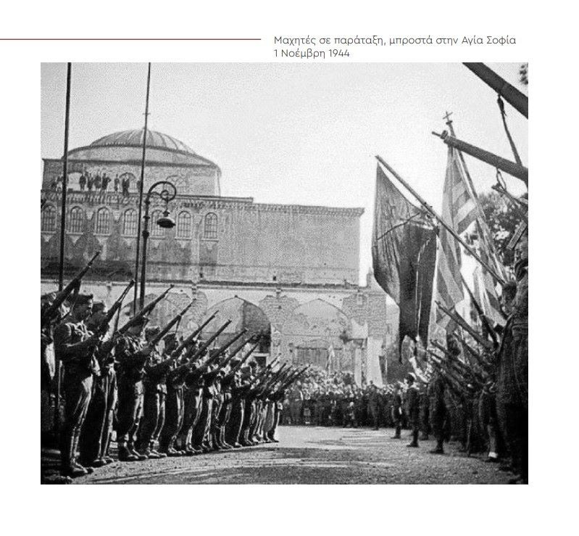
Η ΕΛΛΑΔΑ ΣΤΟΝ ΠΟΛΕΜΟ

Slide 2
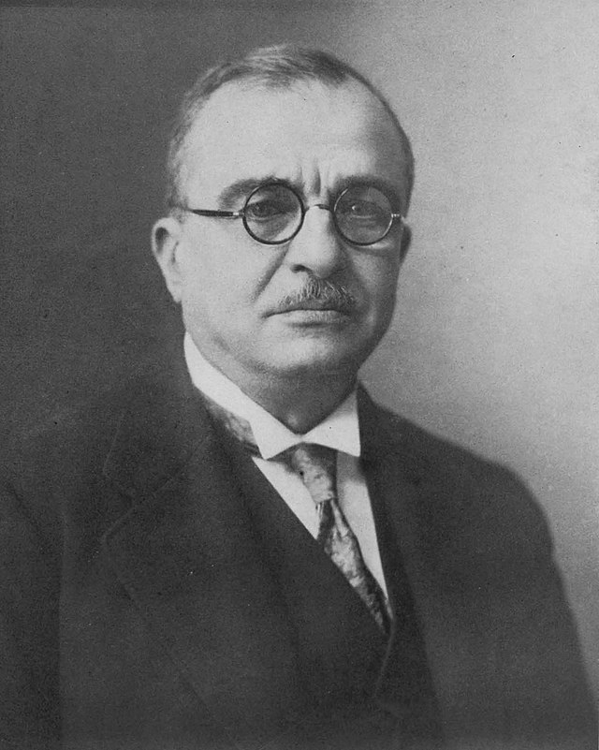
Ο ελληνοϊταλικοσ πολεμοσ
Την 28^{η} Οκτωβρίου η Ιταλία με τελεσίγραφό της έκανε γνωστή την πρόθεσή της να καταλάβει τμήματα της ελληνικής επικράτειας. Η απάντηση του Μεταξά « Λοιπόν έχουμε πόλεμο» σηματοδοτεί την αρχή του πολέμου.

Slide 3
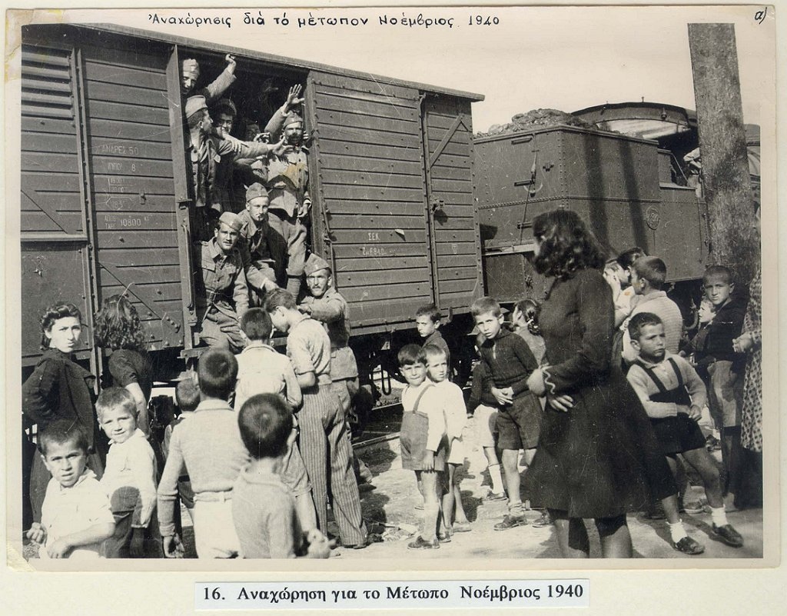
Ο ελληνοϊταλικοσ πολεμοσ
Οι Ιταλοί επιτέθηκαν στους Έλληνες στα σύνορα με την Αλβανία αλλά ο ελληνικός στρατός δεν ήταν απροετοίμαστος. Η ελληνική επιστράτευση ήταν γρήγορη και το τραγούδι «Με το χαμόγελο στα χείλη» δείχνει τη διάθεση όσων πήγαιναν στο μέτωπο.

Slide 4
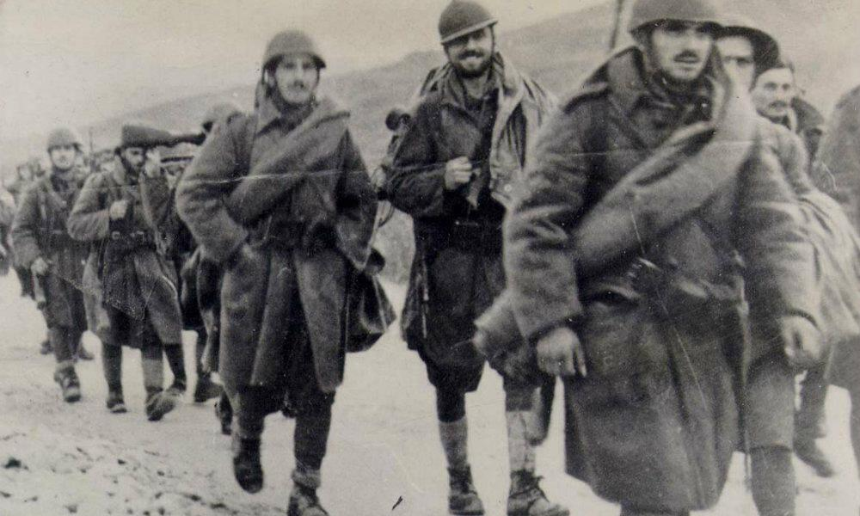
Ο ΕΛΛΗΝΟΪΤΑΛΙΚΟΣ ΠΟΛΕΜΟΣ
Οι Ιταλοί υποχώρησαν στο μέτωπο, απωθήθηκαν από τα ελληνικά εδάφη ως τα τέλη Νοεμβρίου και ο ελληνικός στρατός μπήκε στην Αλβανία. Οι Ιταλοί ανασυντάχθηκαν και ενισχύθηκαν με νέες δυνάμεις. Ένας σκληρός πόλεμος διεξαγόταν υπό δυσμενείς συνθήκες. Τα κρυοπαγήματα αύξαναν τις απώλειες.

Slide 5
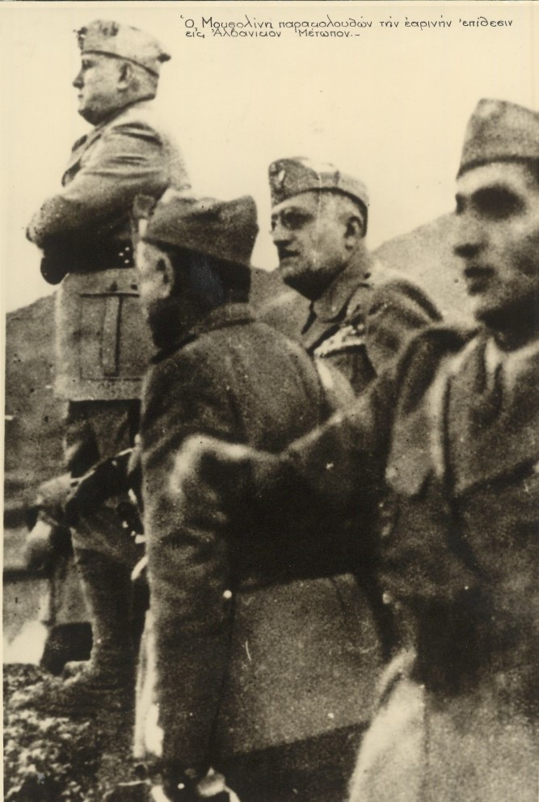
ο ελληνοϊταλικοσ πολεμοσ
Το Μάρτιο του 1941 οι Ιταλοί προχώρησαν στη μεγάλη εαρινή επίθεση ωστόσο απέτυχαν και ζήτησαν τη γερμανική βοήθεια. Ο μύθος περί ανίκητων δυνάμεων του Άξονα ξέφτιζε και η Ευρώπη αναθάρρησε.

Slide 6
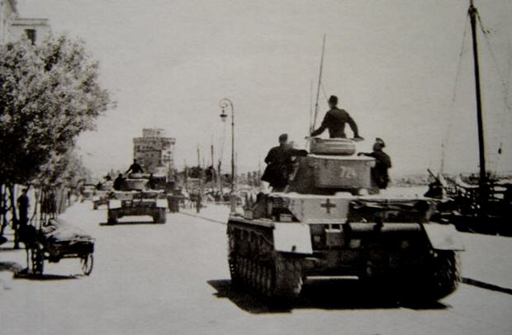
η γερμανικη εισβολη
Στις 6 Απριλίου 1941 οι Γερμανοί εισέβαλαν στην Ελλάδα και στη Σερβία ταυτόχρονα σπάζοντας την άμυνα παρά την άμυνα. Ο στρατός αναγκάστηκε να συνθηκολογήσει.

Slide 7
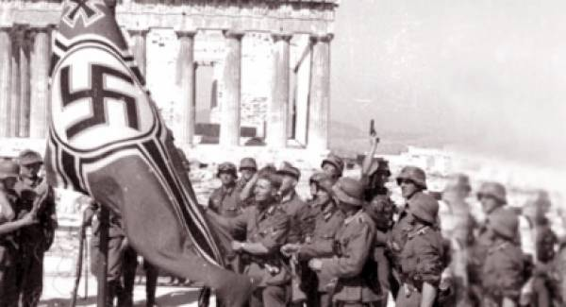
η γερμανικη εισβολη
Το αγγλικό εκστρατευτικό σώμα αποχώρησε προς την Κρήτη. Το ίδιο έκαναν και η ελληνική κυβέρνηση και ο βασιλιάς Γεώργιος Β’ Οι Γερμανοί κατέλαβαν την Αθήνα στις 27 Απριλίου 1941

Slide 8
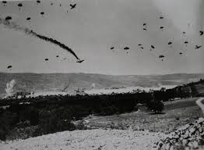
η γερμανικη εισβολη
Προς το παρόν έμενε ελεύθερη η Κρήτη. Οι ελληνικές και οι αγγλικές δυνάμεις δεν μπόρεσαν να αποτρέψουν την από αέρος κατάληψη του αεροδρομίου του Μάλεμε. Η μάχη της Κρήτης έληξε το Μάϊο του 1941 με νίκη αλλά και μεγάλες απώλειες για τους Γερμανούς. Οι Γερμανοί προχώρησαν σε σκληρά αντίποινα εναντίον του κρητικού πληθυσμού. Ο βασιλιάς και η κυβέρνηση είχαν φύγει για την Αίγυπτο.

Slide 9
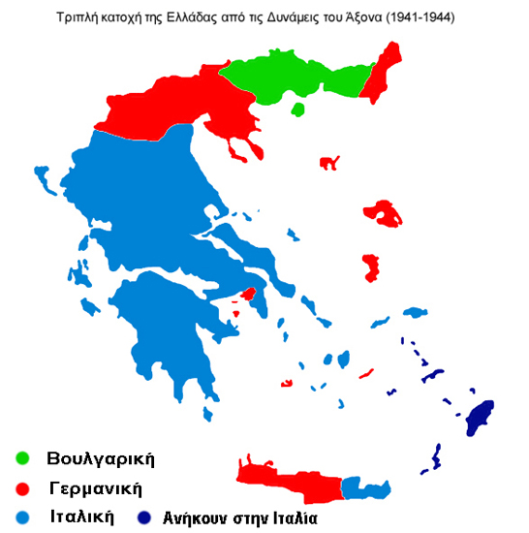
κατοχη και αντισταση(1941-1944)
Από τον Απρίλιο του 1941 έχει επιβληθεί στην Ελλάδα τριπλή Κατοχή. Ο Ελληνικός λαός αγωνίζεται να αντιμετωπίσει τις απάνθρωπες συνθήκες της Κατοχής. Οι κατακτητές ληστεύουν τον πλούτο της χώρας.

Slide 10
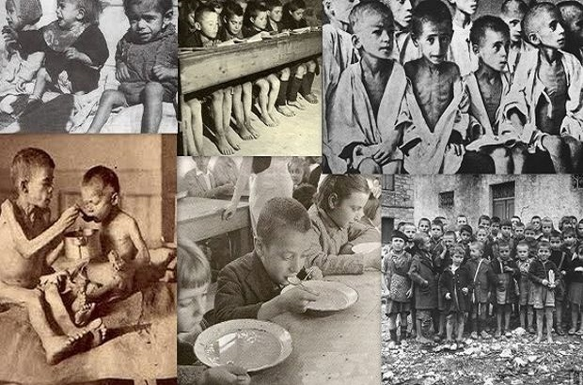
Κατοχη και αντισταση (1941-1944)
Η πείνα θερίζει τους ανθρώπους. Δεκάδες χιλιάδες πεθαίνουν. Αρχίζει ωστόσο η αντίσταση. Πρώτα από αυθόρμητες κινήσεις ατόμων ή μικρών ομάδων και στη συνέχεια πιο οργανωμένα.

Slide 11
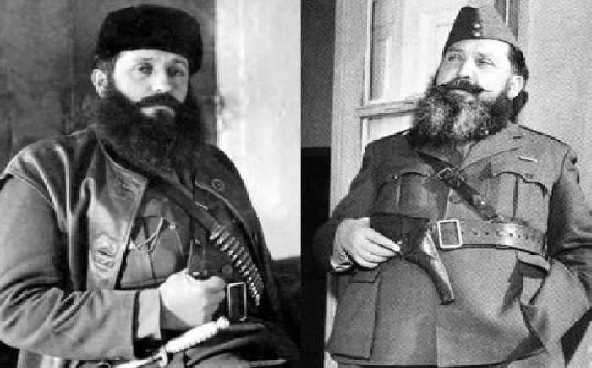
κατοχη και αντισταση(1941-1944)
Το 1941 και το 1942 δημιουργήθηκαν οι τρεις σημαντικότερες ένοπλες οργανώσεις που διεξήγαγαν αντάρτικο αγώνα: το ΕΑΜ(Εθνικό Απελευθερωτικό Μέτωπο), ο ΕΔΕΣ(Εθνικός Δημοκρατικός Ελληνικός Στρατός)και η ΕΚΚΑ(Εθνική και Κοινωνική Απελευθέρωση). Η μεγαλύτερη και πιο μαζική σε συμμετοχή ήταν το ΕΑΜ ενώ υπήρχαν και άλλες μικρότερες οργανώσεις.

Slide 12
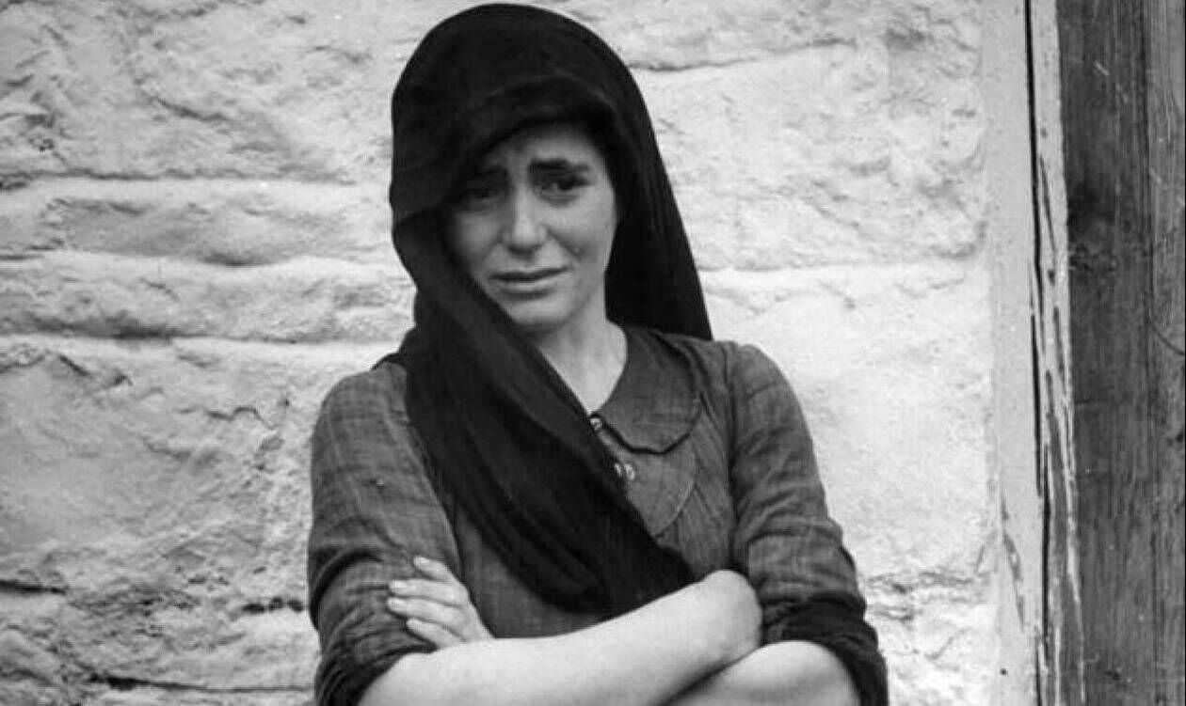
Κατοχη και αντισταση(1941-1944)
Στις αντιστασιακές ενέργειες οι κατοχικές δυνάμεις απαντούσαν με αντίποινα καίγοντας και καταστρέφοντας πόλεις και χωριά και εκτελώντας τους κατοίκους τους(Δίστομο, Καλάβρυτα, Ανώγεια, Κερδύλλια, Χορτιάτης)

Slide 13
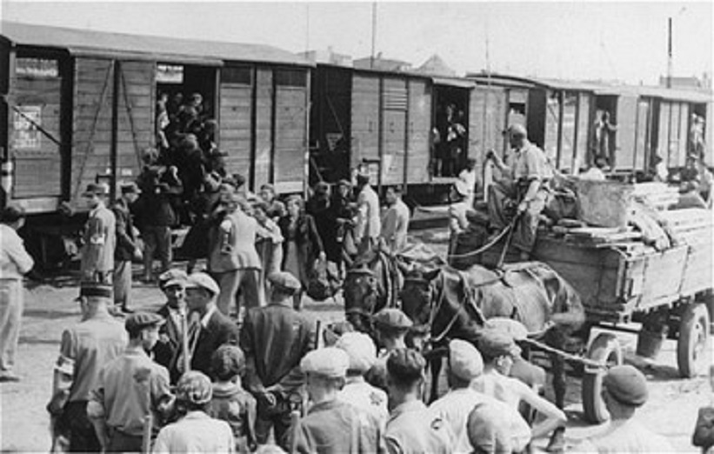
Κατοχη και αντισταση(194-1944)
Στη Θεσσαλονίκη το εβραϊκό στοιχείο εξοντώνεται μεταφερόμενο σε στρατόπεδα συγκέντρωσης. Ελάχιστοι θα επιστρέψουν στη Θεσσαλονίκη.

Slide 14
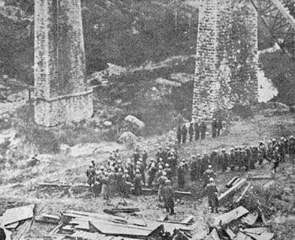
κατοχη και αντισταση(1941-1944)
Μετά από τη συνθηκολόγηση των Ιταλών το 1943 η γερμανική στάση γίνεται πιο σκληρή. Ωστόσο και οι αντιστασιακές οργανώσεις αποκτούσαν πιο έντονο πολιτικό χαρακτήρα και συγκρούστηκαν μεταξύ τους, πολλές φορές και με τη συνργασία των Γερμανών. Είχαν προλάβει όμως και να συνεργαστούν με κορυφαία ενέργεια την ανατίναξη της γέφυρας του Γοργοποτάμου το 1942.

Slide 15
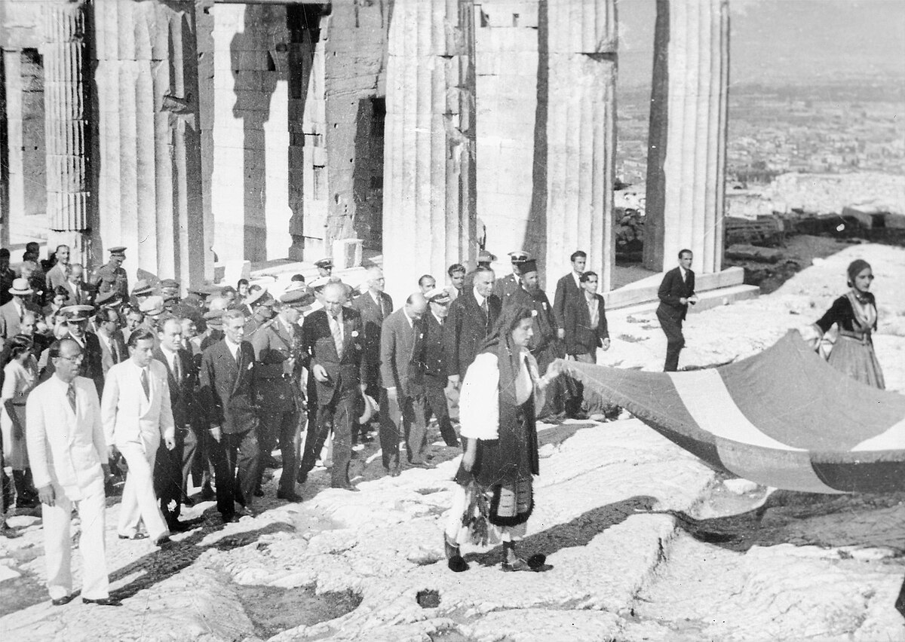
κατοχη και αντισταση(1941-1944)
Το 1944 η Ελλάδα είχε τρεις κυβερνήσεις: α)την κατοχική β) την εξόριστη στη Μέση Ανατολή και γ) του «βουνού» Οι δύο τελευταίες βρήκανβάση συνεργασίας. 12 Οκτωβρίου 1944 οι Γερμανοί αποχώρησαν από την Αθήνα και στις 18 Οκτωβρίου ανέλαβε την εξουσία κυβέρνηση Εθνικής ενότητα υπό το Γεώργιο Παπανδρέου, ο οποίος ύψωσε την ελληνική σημαία στην Ακρόπολη.

Slide 16
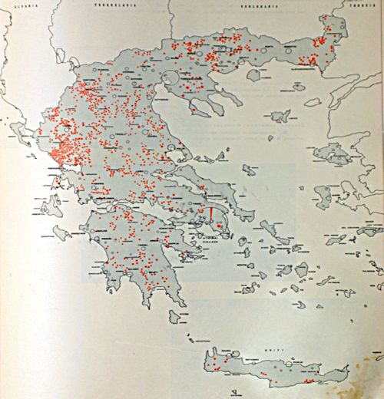
κατοχη και αντισταση(1941-1944)
Οι Γερμανοί και η Κατοχή γενικά προκάλεσαν καταστροφές στην Ελλάδα. Το 7% του πληθυσμού(520.000) είχε χάσει τη ζωή του, οι υλικές καταστροφές(δάση, ναυτιλία, συγκοινωνίες) ήταν τεράστιες.

